Slide 1



C6 成果発表会
自炊お助けアプリ
内田健斗
小阪瞳
齊藤圭汰
長島蒼樹
吉田美幸
C6公式キャラクター：れしぴろーくん
妹：れしぴこちゃん

Slide 2
アプリ作成にあたる背景
春から社会人になり、一人暮らしを始めた
毎日、自炊も始めた
自炊始めてみたけど、、
レシピのアイデアがいつも一緒だな
スーパーに来たけど、冷蔵庫に何入ってるっけ？
食材買いたいけど、保存方法とか保存期間とか分からない
正直、外食のほうが安いんじゃない？
自炊に対してモチベーションが上がらない
自炊は毎日大変だピヨ！

Slide 3
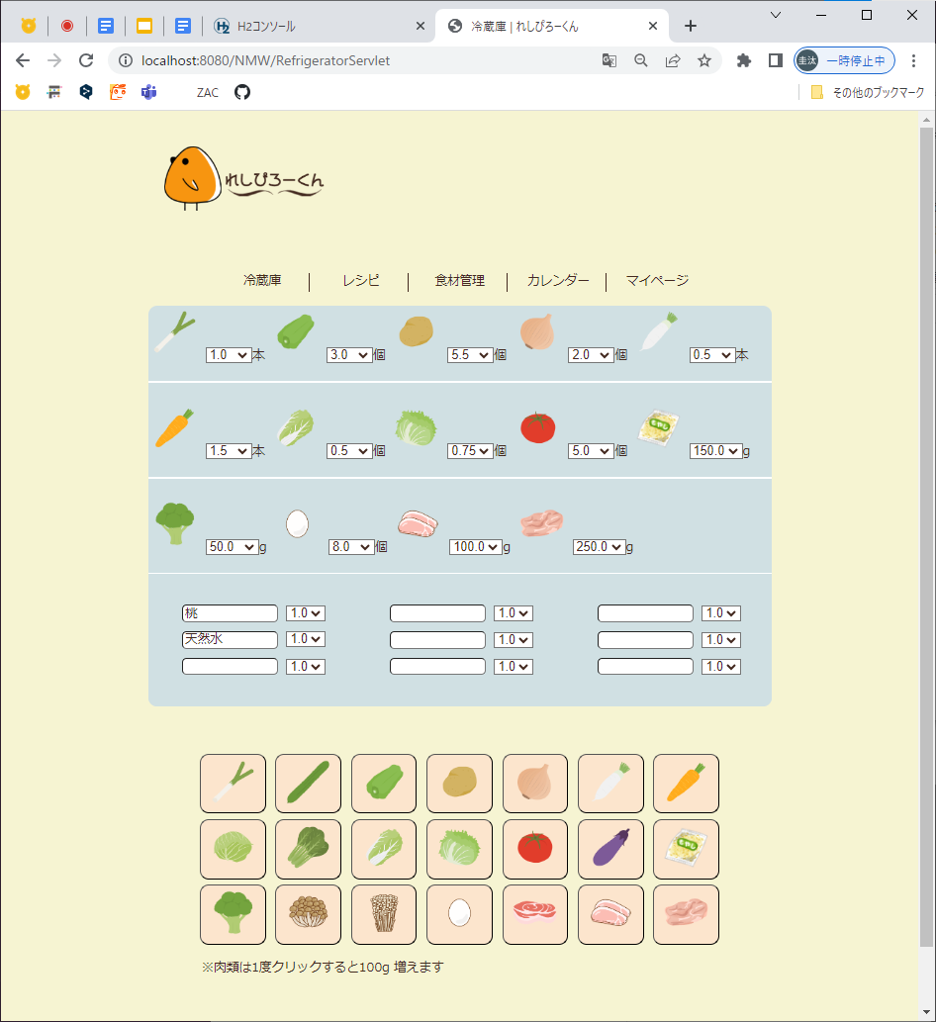

冷蔵庫機能
プルダウンメニューから細かな在庫管理も可能だピヨ！！

Slide 4
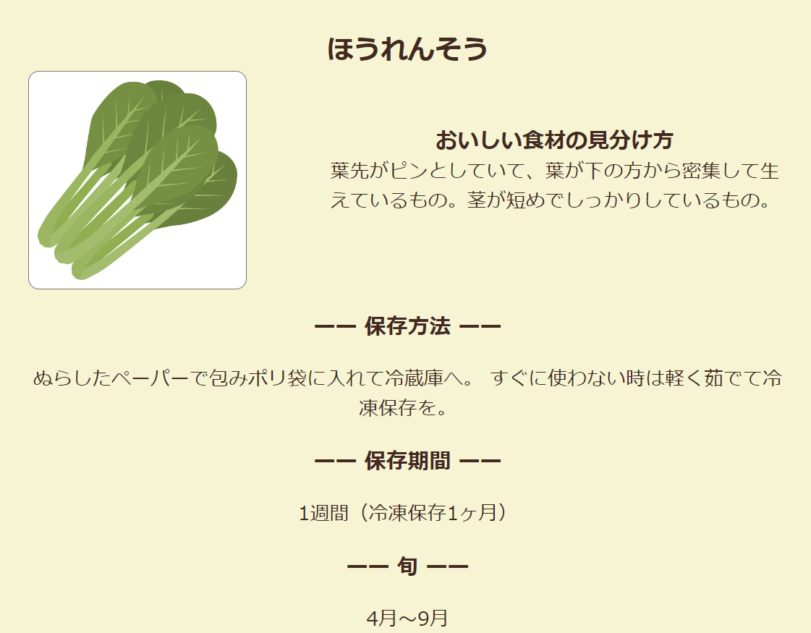
食材管理機能
食材の保存方法、保存期間などを
教えてくれる機能
一人暮らしで食材を余らせる、腐らせるという悩みを解消！！
食材の見分け方や、旬も知れて
いつもより買い物が少し楽しくなるピヨ

Slide 5
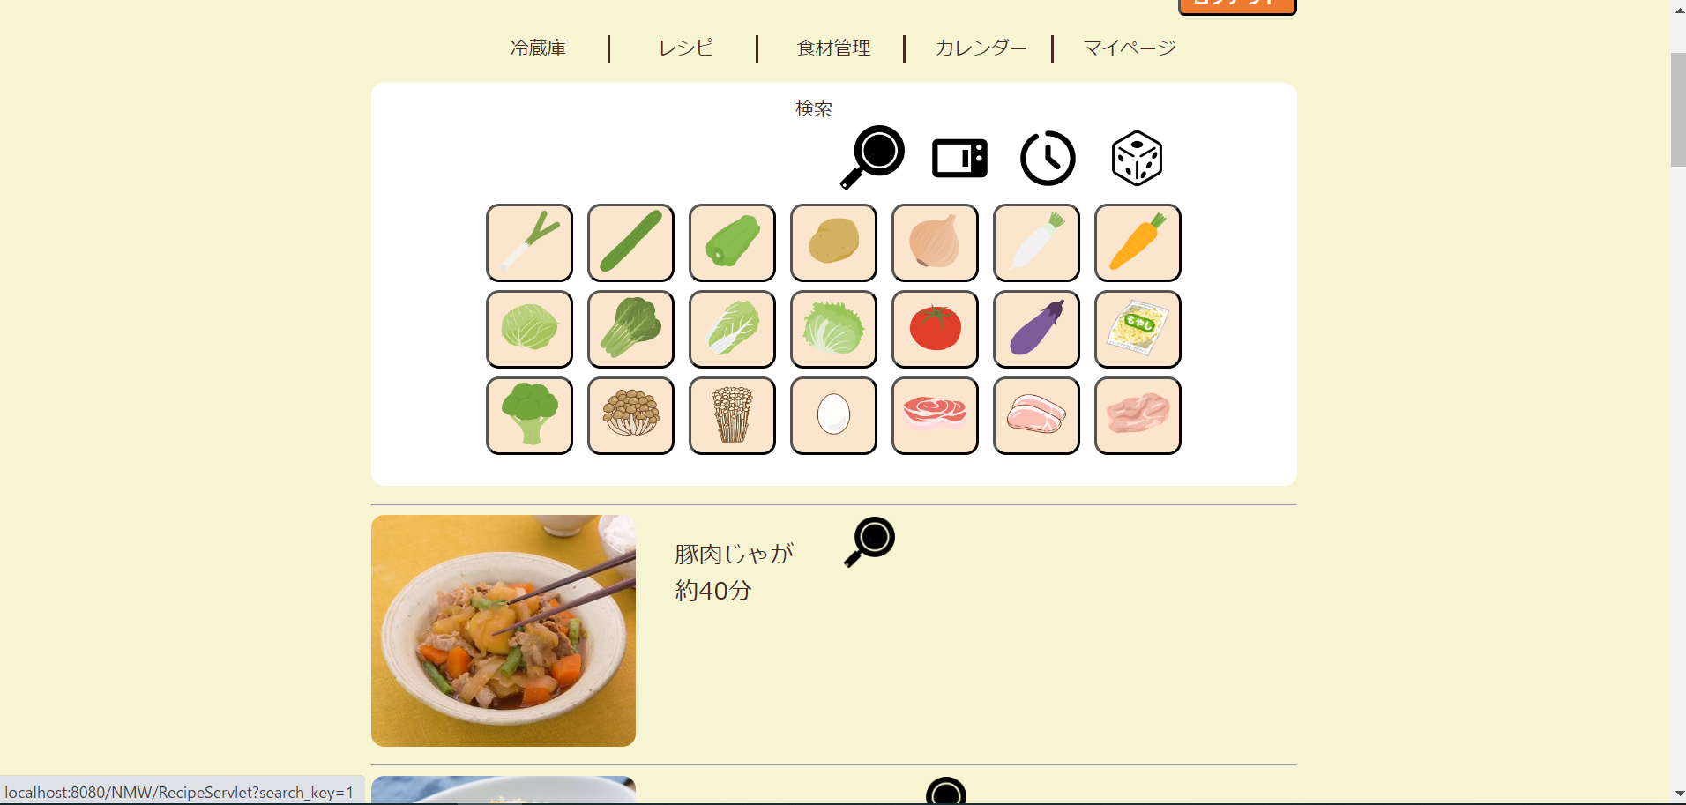
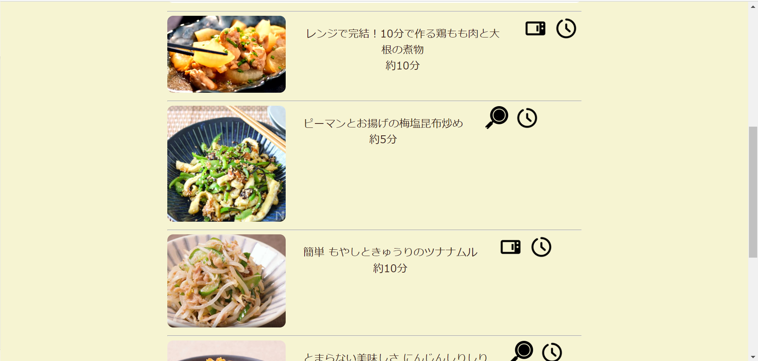
食材以外でのレシピ絞り込み
他にも「ワンパン」「レンジのみ」などで絞り込めるらしいピヨ！！

Slide 6
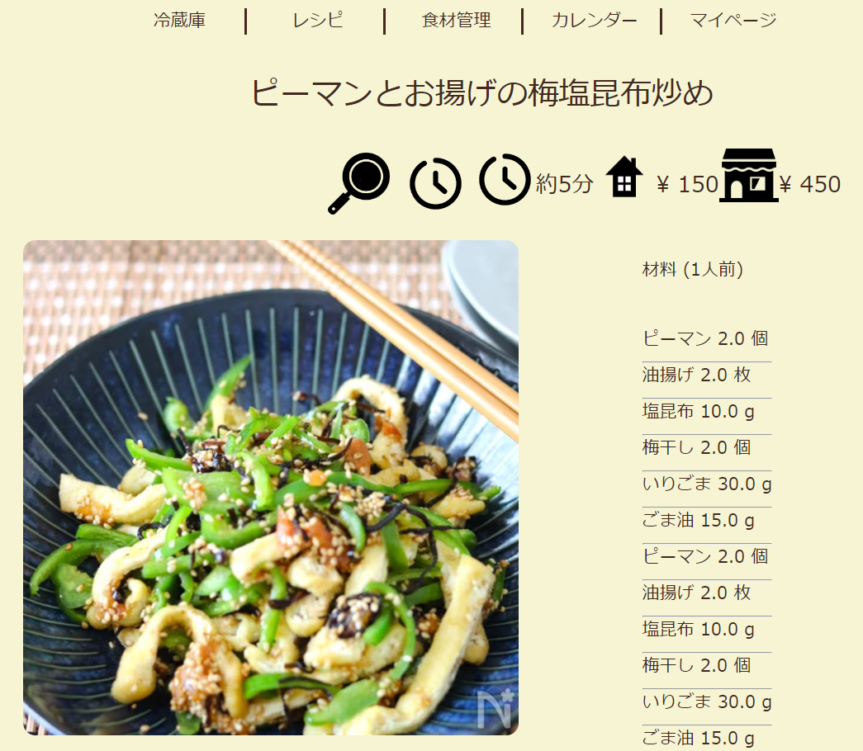
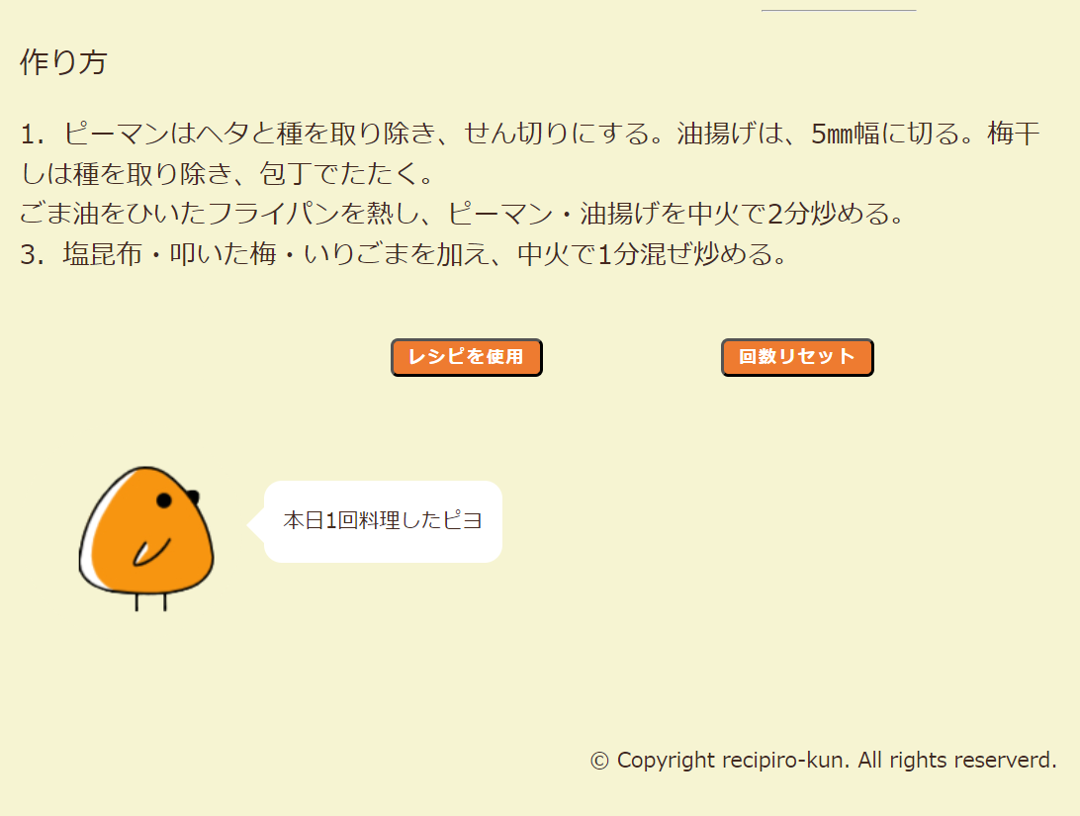
レシピ詳細の表示
上に自炊費と外食費がかいてあるピヨ！！
自分で作るとこんなに安くすむっピ！

Slide 7
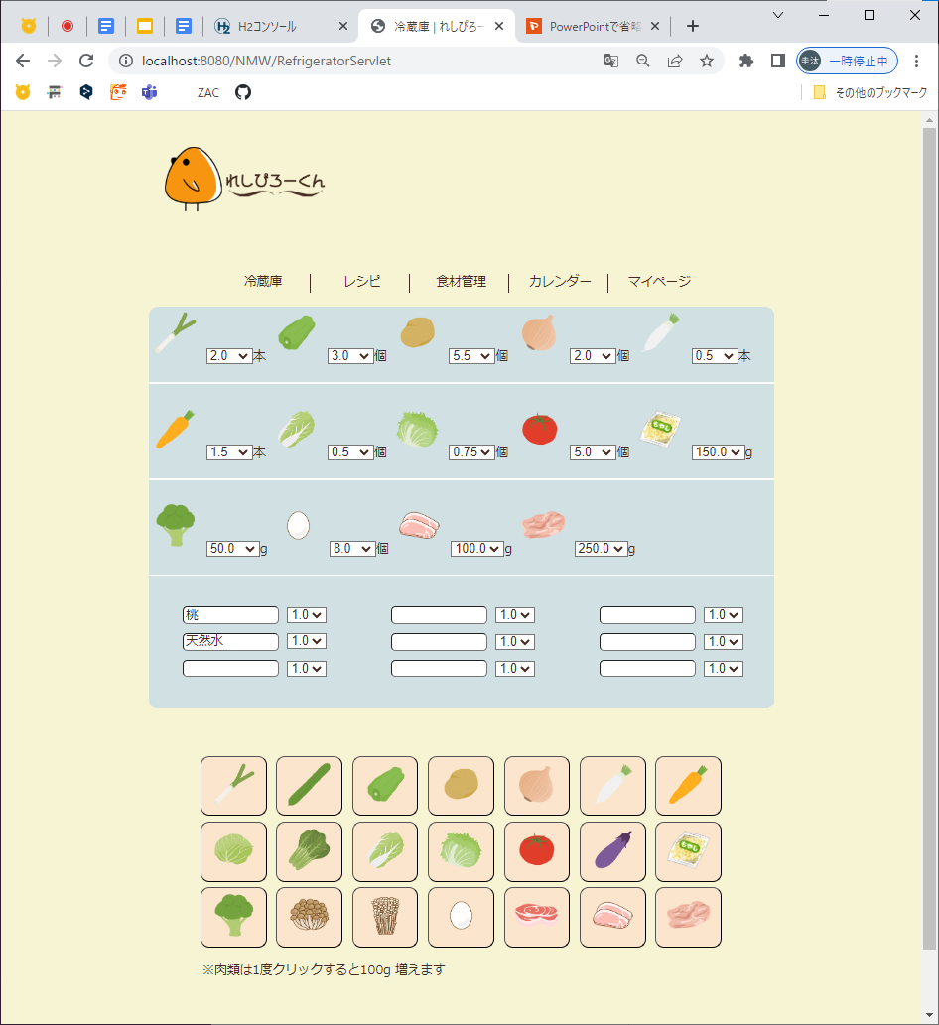
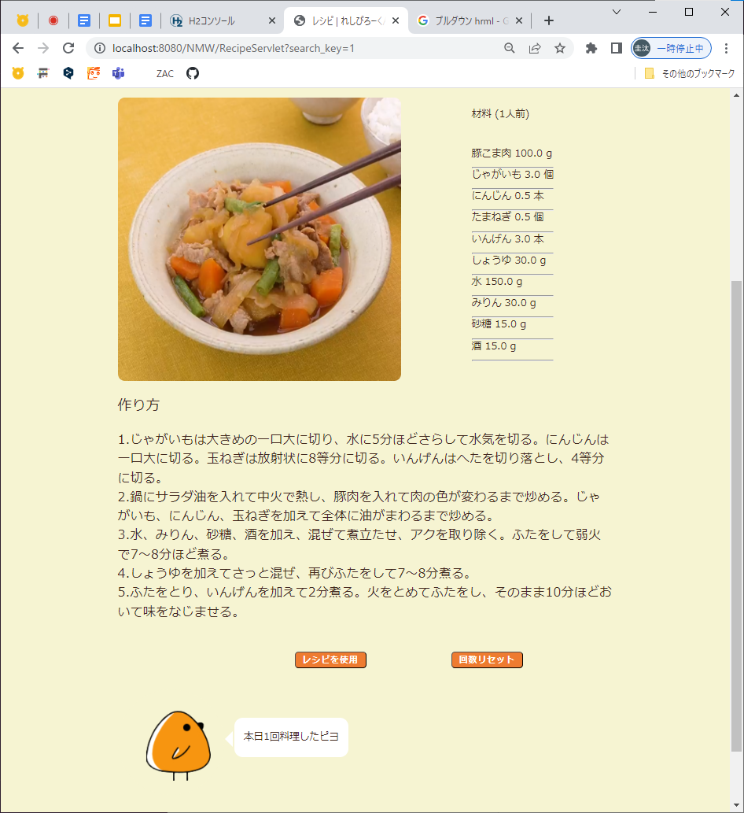
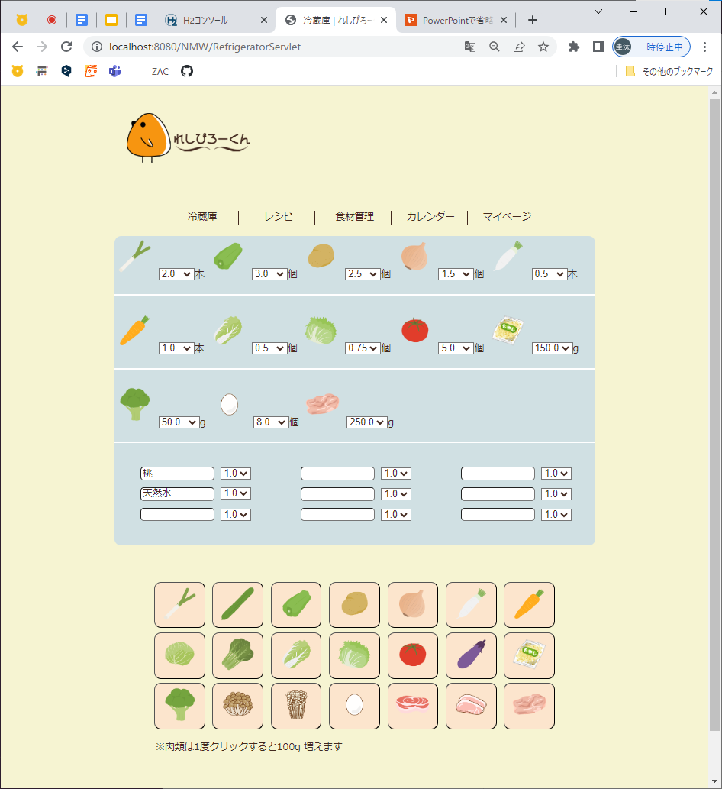
冷蔵庫機能
自動で消費されるピヨ！！

Slide 8
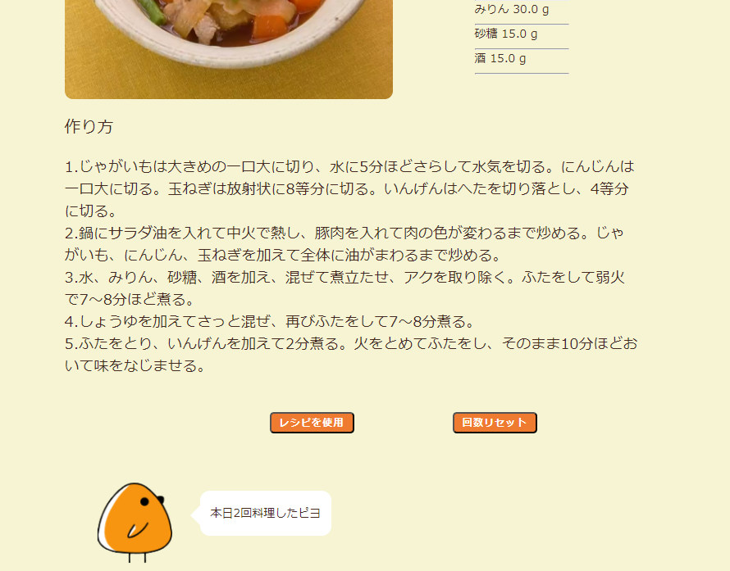
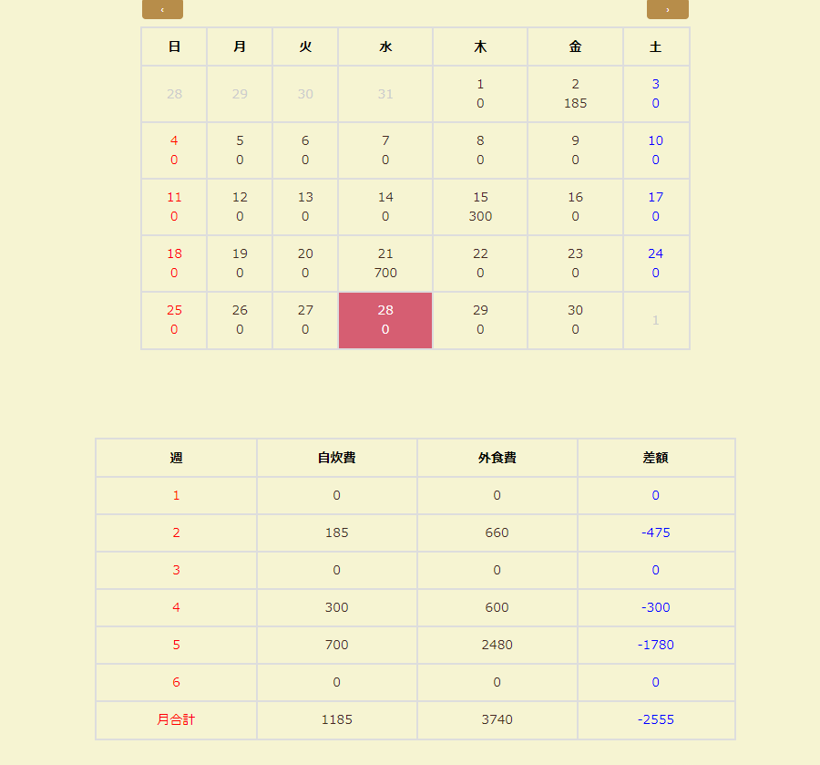

カレンダー機能
レシピ使用をクリック
カレンダーに自炊費が反映
外食費との比較で
モチベアップ！
他にも洗い物が面倒な時は「ワンパン」検索ピヨ！！ 洗い物が少なくてすむから自炊のハードルが下がるピヨ！

Slide 9
どうせ齊藤先生が作ったと思ってるんでしょ？
齊藤先生とは？
Cクラスの神
Cクラスのサブサブ講師
Cクラス段位認定3段最速合格
どうせ齊藤先生にプログラミング任せてるッピ！
どうせ齊藤先生が作ったピヨ！
Notes:
どうせ齊藤

Slide 10





プログラミングでは、、
チームでプログラミングレベルを上げるために
初学者4人で一つのファイルを作成
→完成後、先生にレビューを頂く
まるで学習塾ピヨ！！
Notes:
機能の面は先生とポンコツ生徒の関係性でした

Slide 11
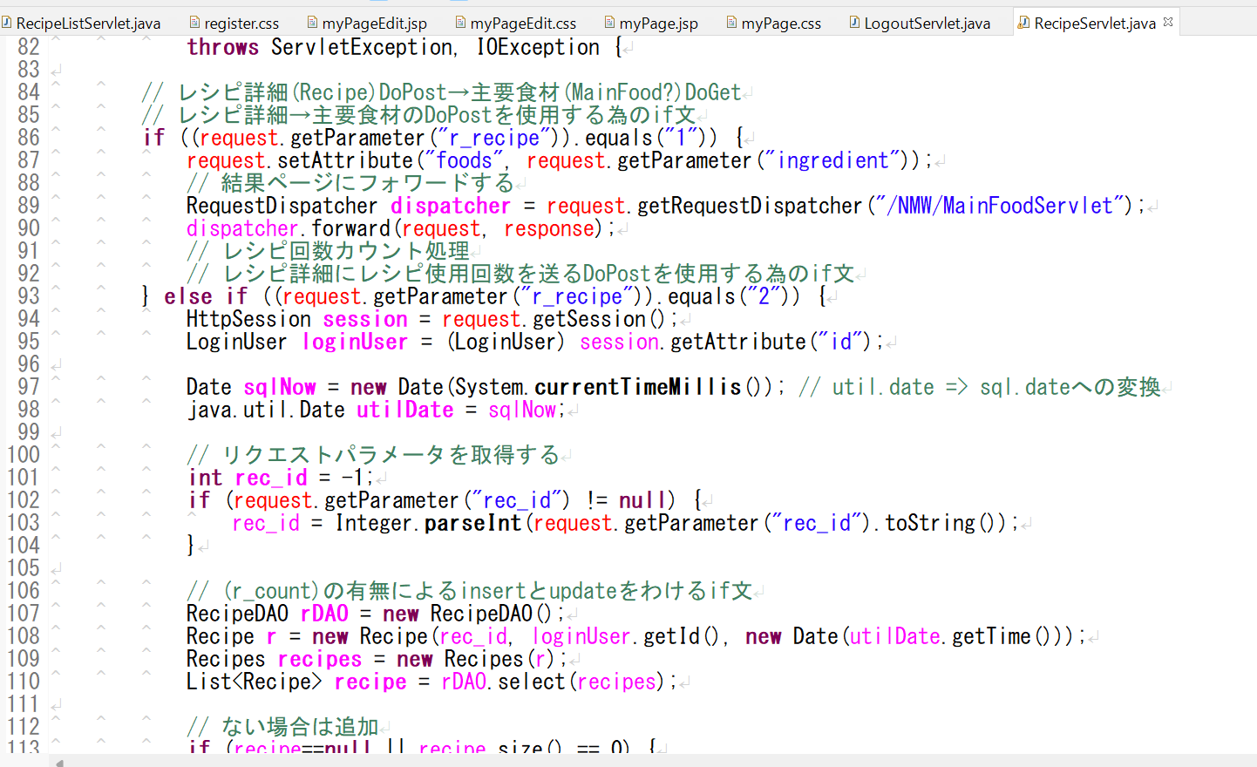
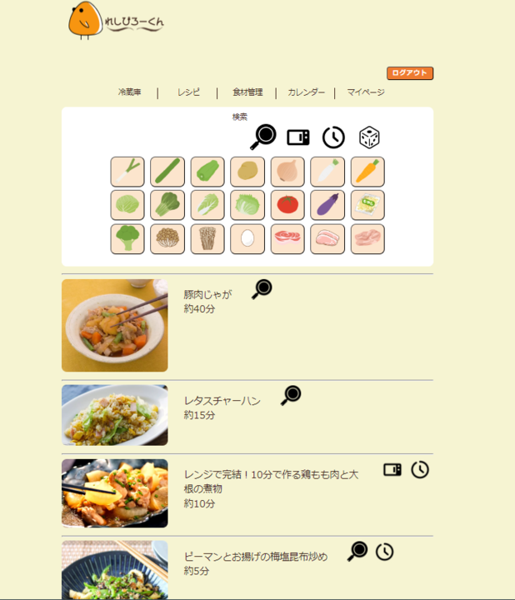
学習塾を続けた結果
一人で1つのページを作成できるようになった
みんな成長したピヨ！！
Notes:
4人で話し合って、レビューをもらって
レベルアップしていきました

Slide 12
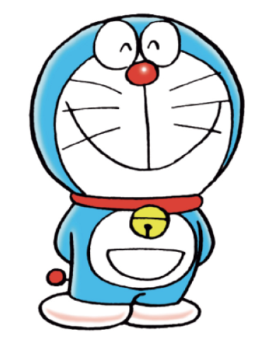
6月1日 チームビルディング
腕・足：齊藤先生担当
共通認識が全くないっピ
ドラ〇もんってマント羽織ってるピヨ？
Notes:
共通認識がない
どらえもん

Slide 13
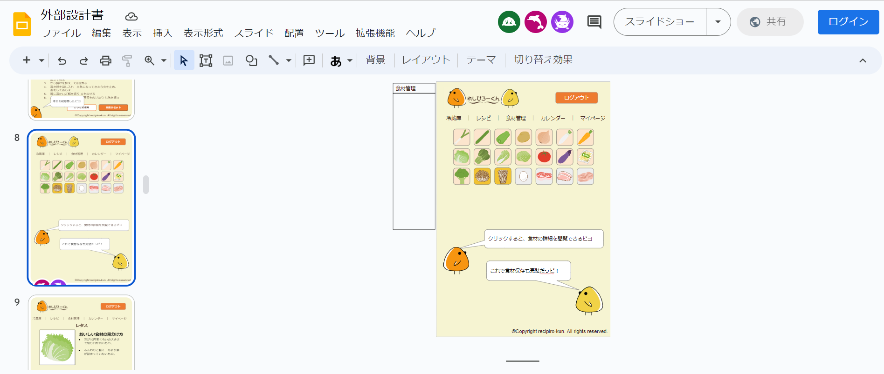
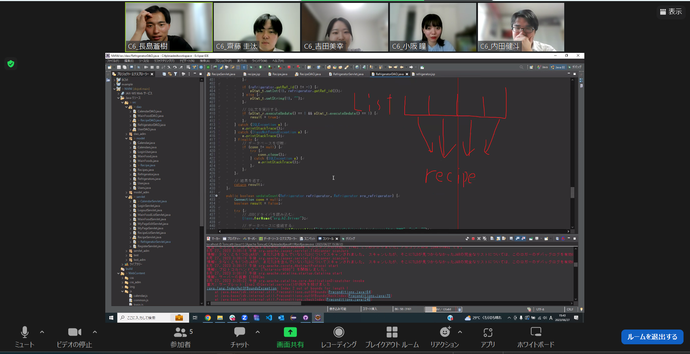
共通認識を持つために、、、
使用ツール
・完成形の可視化
・Googleドキュメント
・Googleスライド
・ズーム画面共有時注釈機能
・チーム全員で設計書の作業に取り組む
Notes:
画面設計で共通認識を取る

Slide 14
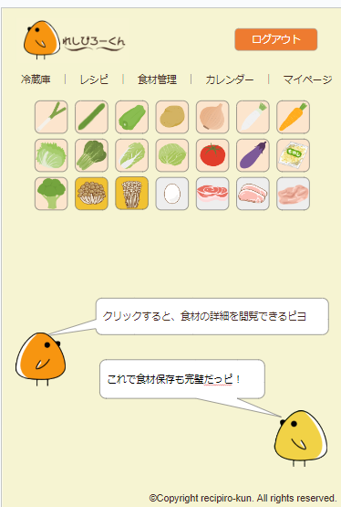
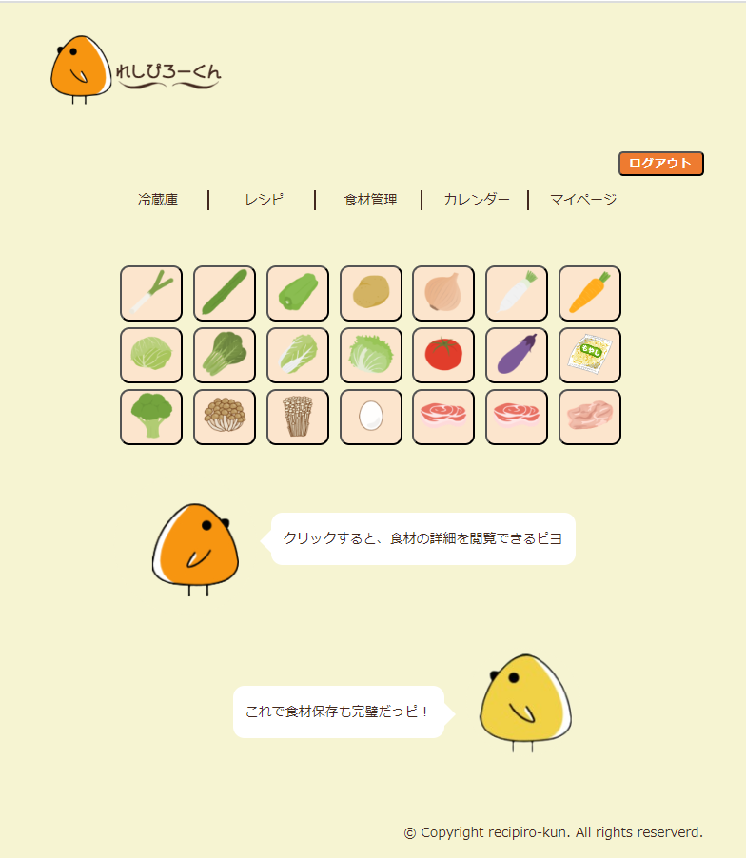
共通認識を持った結果
画面設計書
実際の作成画面
完成度が高すぎて見分けがつかないっピ
どっちが画面設計ピヨ？
Notes:
実際の画面と画面設計の比較

Slide 15
今回の課題
タイムマネジメント
サーブレットの作成から予定とずれが生じ始めた
原因：スケジュール立てのミス
→細かいタスクの洗い出しができなかった
解決策：タスクの優先順位を決めて、タスクの
取捨選択を行った
優先順位は大切だピヨ！！
Notes:
今回の課題
タイムマネジメント
→最終的に優先順位を決めて、解決した
残ったタスクを次の日の持ち越す日が多かった
→優先順位を決めて、作業に取り組むことができた

Slide 16
今後について
継続すること：積極的なコミュニケーション
→報連相・共通認識の確認
改善すること：タイムマネジメント
→タスクの洗い出し・優先順位の作成
みんなの成長に期待しているッピ
今回学んだ経験を今後も活かすピヨ！！
Notes:
今後も
スケジュールとコミュニケーション

Slide 17
個人成長
名前 役職
成長した部分
名前 役職
成長した部分
エピソード
エピソード（5月との比較）

